Slide 1
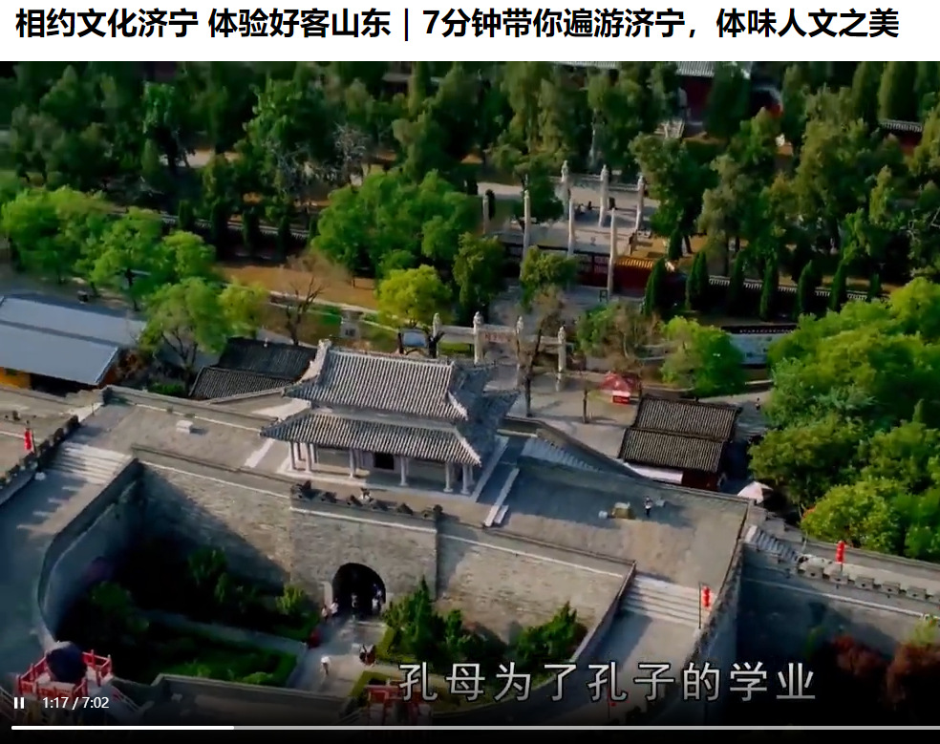
引入

Slide 2

7.9
多媒体（上）

Slide 3
多媒体概述
在网页设计中，多媒体技术主要是指在网页上运用音频、视频传递信息的一种方式。在网络传输速度越来越快的今天，音频和视频技术已经被越来越广泛的应用在网页设计中，比起静态的图片和文字，音频和视频可以为用户提供更直观、丰富的信息。

Slide 4
多媒体引入
在HTML5出现之前并没有将视频和音频嵌入到页面的标准方式，多媒体内容在大多数情况下都是通过第三方插件或集成在Web浏览器的应用程序中，通过这样的方式实现的音视频功能，不仅需要借助第三方插件而且实现代码复杂冗长。
在HTML5中，可以使用video和audio标签在页面中嵌入视频或音频文件。

Slide 5
浏览器支
持情况
很多浏览器已经实现了对HTML5中video和audio元素的支持。
浏览器 | 支持版本
IE | 9.0及以上版本
Firefox | 3.5及以上版本
Opera | 10.5及以上版本
Chrome | 3.0及以上版本
Safari | 3.2及以上版本

Slide 6
音频格式
音频格式是指要在计算机内播放或是处理的音频文件。在HTML5中嵌入的音频格式主要包括mp3、ogg和wav等。
mp3：是一种音频压缩技术，利用 mp3 的技术，将音乐以1:10 甚至 1:12 的压缩率，压缩成容量较小的文件，音质与却没有明显的下降。
ogg：也是一种有损压缩的音频格式，它是完全免费、开放、没有专利限制的。ogg文件格式可以不断地进行大小和音质的改良，而不影响旧的编码器或播放器。
wav：是微软公司专门为Windows开发的一种标准数字音频文件， 是录音时用的标准的Windows文件格式，缺点就是它所占用的磁盘空间太大（每分钟的音乐大约需要12兆磁盘空间）。属于无损音乐格式的一种。

Slide 7
视频格式
视频格式包含视频编码、音频编码和容器格式。在HTML5中嵌入的视频格式主要包括ogg、MPEG 4和webm等。
MPEG 4：MPEG4是网络视频图像压缩标准之一。MPEG4的优势在于其压缩比（最大可达4000:1），已成为影音数位视讯产业，最重要的标准格式。
WebM： WebM由Google提出，是一个开放、免费的媒体文件格式。 WebM标准的网络视频更加偏向于开源并且是基于HTML5标准的，WebM 项目旨在为开放的网络开发高质量、开放的视频格式，其重点是解决视频服务这一核心的网络用户体验。

Slide 8
audio元素
在HTML5中，audio标签用于定义播放音频文件的标准，它支持三种音频格式，分别为Ogg、MP3和wav，其基本格式如下：
<audio src=“音频文件路径” controls=“controls”>插入音频</audio>
< audio >和</ audio >之间也可以插入文字，用于不支持audio元素的浏览器显示。

Slide 9
audio元素属性
在audio元素中还可以添加其他属性，来进一步优化音频的播放效果，具体如下表所示。
属性 | 值 | 描述
autoplay | autoplay | 当页面载入完成后自动播放音频。
loop | loop | 音频结束时重新开始播放。
preload | preload | 预加载，在页面加载时就进行加载，并预备播放。如果使用 "autoplay"，则忽略该属性。

Slide 10
浏览器支持情况
音频格式
浏览器 | IE 9 | Firefox 4.0 | Opera 10.6 | Chrome 6.0 | Safari 3.0
ogg |  | 支持 | 支持 | 支持
mp3 | 支持 |  |  | 支持 | 支持
wav |  | 支持 | 支持 |  | 支持

Slide 11
source元素
在HTML5中，运用source元素可以为audio元素提供多个备用文件。运用source元素添加音频的基本格式如下：
<audio controls="controls">
<source src="音频文件地址" type="媒体文件类型/格式">
<source src="音频文件地址" type="媒体文件类型/格式">
……
</audio>

Slide 12
小结
多媒体概念
音频嵌入

Slide 13
HTML5+CSS3 Web前端开发技术
谢 谢！

